Slide 1
Sistema cliente/servidor

Slide 2
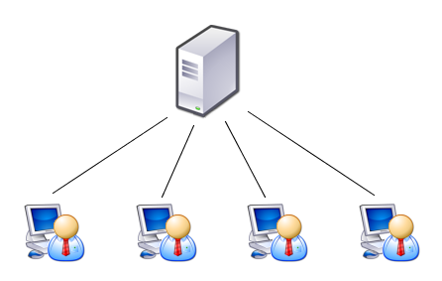
El Cliente-Servidor es un sistema distribuido entre múltiples Procesadores donde hay clientes que solicitan servicios y servidores que los proporcionan.

Slide 3
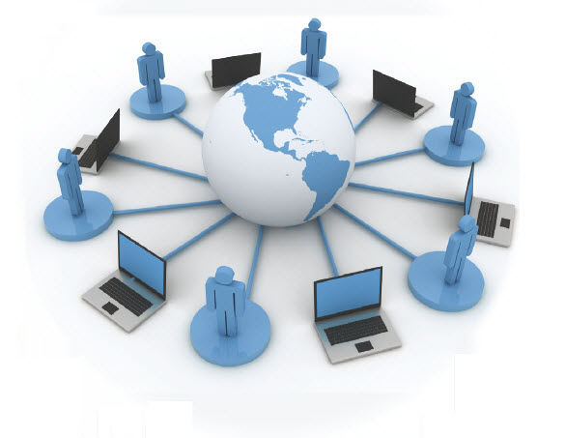
Las funciones de servidor a menudo requieren alguna gestión de recursos, en que un servidor sincroniza y gestiona el acceso al recurso, y responde a las peticiones de cliente con datos o información de estado.

Slide 4

un cliente puede facilitar un formulario en que el usuario puede especificar pedidos de un producto. El cliente envía esta información de pedido al servidor, que comprueba la base de datos del producto y realiza las tareas necesarias para la facturación y el envío. Por lo general, varios clientes pueden utilizar un mismo servidor.

Slide 5
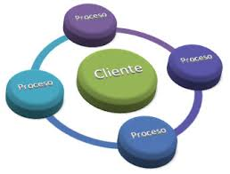
Los procesos clientes son más sencillos que los procesos de los servidores, los primeros no requieren de privilegios de sistemas para funcionar, en cambio los procesos servidores sí.

Slide 6
El diseño de los servidores debe ser muy cuidadoso, debe incluir código para la manipulación de: - autenticación: verificar la identidad del cliente. - seguridad de datos: para que estos no puedan ser accedidos inapropiadamente. - privacidad: garantizar que la información privada de un usuario, no sea accedida por alguien no autorizado. - protección: asegurar que las aplicaciones no monopolicen los recursos del sistema. - autorización: verificar si el cliente tiene acceso al servicio proporcionado por el servidor.

Slide 7
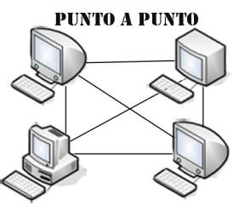
La mayoría de las comunicaciones punto-a-punto en las redes (incluida Internet), están basadas en el modelo Cliente/Servidor. Desde el punto de vista Internet/Intranet, tendríamos: - Un servidor es un ordenador remoto -- en algún lugar de la red -- que proporciona información según petición. - Un cliente funciona en su ordenador local, se comunica con el servidor remoto, y pide a éste información. - el servidor envía la información solicitada.

Slide 8
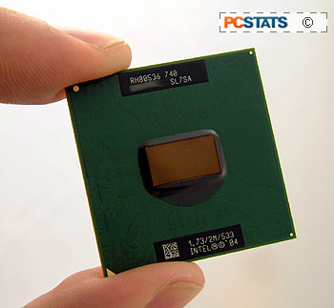
Sockets: es una conexión con otro ordenador que nos permitirá intercambiar datos. La definición y utilización de los sockets es clara: Conectar dos ordenadores para que puedan comunicarse entre ellos de forma remota o local.

Slide 9
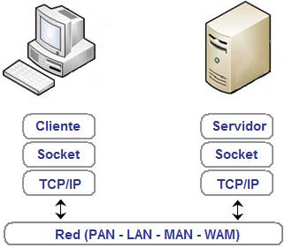
¿Cómo funcionan? Deben existir dos nodos: Cliente y Servidor. Para que ambos se comuniquen deben de enviarse información entre ellos para determinar con quien van a hablar.

Slide 10
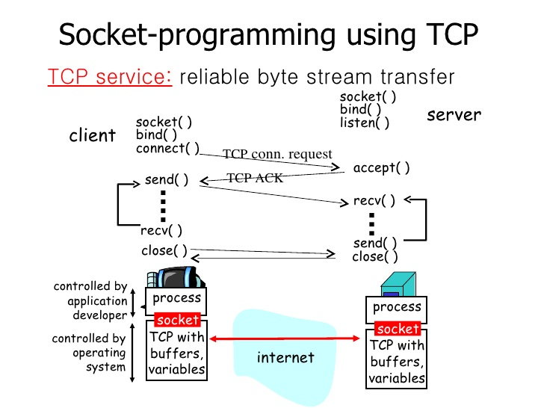
Tipos -TCP: Están preparados para conexiones de tres pasos, en ingles se denomina three way handshake, ya que el cliente para conectarse, le pide permiso al servidor, el servidor acepta o declina (supongamos que acepta), y a partir de ahí comienza el envío y la recepción de datos. Se denomina así porque es un "apretón de manos" en tres pasos.

Slide 11
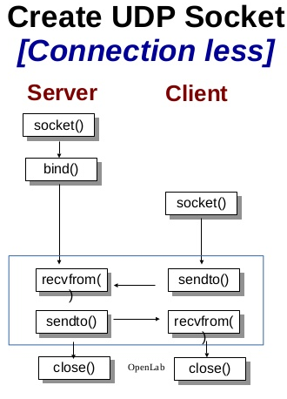
UDP: No soportan conexión en tres pasos. Lo que hace el cliente es enviar el paquete con los datos al servidor sin ningún control. Un ejemplo de esta ineficiencia es Skype, el cual utiliza paquetes UDP, y si se pierde uno por el camino no lo podemos recuperar o no llegará al destinatario. Por ese motivo no se recomienda utilizar UDP excepto en casos concretos.

Slide 12
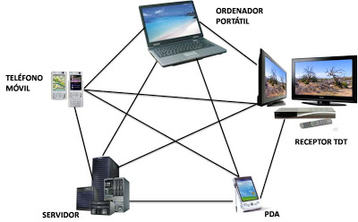
Sistema operativo de red Los sistemas operativos de red se definen como aquellos que tiene la capacidad de interactuar con sistemas operativos en otros ordenadores a través de un medio de transmisión con el objetivo de intercambiar información.

Slide 13
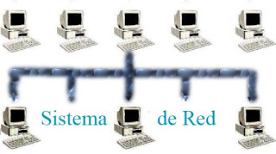
El punto crucial de estos sistemas es que el usuario debe saber la sintaxis de un conjunto de comandos o llamadas al sistema para ejecutar estas operaciones, además de la ubicación de los recursos que desee añadir.

Slide 14

Sistemas distribuidos Los sistemas operativos distribuidos abarcan los servicios de los de red, logrando integrar recursos en una sola máquina virtual que el usuario acceda en forma transparente. Es decir, ahora el usuario ya no necesita saber la ubicación de los recursos, sino que los conoce por nombre y simplemente los usa como si todos ellos fuesen locales a su lugar de trabajo habitual.

Slide 15

en la realidad no se ha conseguido crear uno del todo, por la complejidad que suponen: distribuir los procesos en las varias unidades de procesamiento, reintegrar sub-resultados, resolver problemas de concurrencia y paralelismo, recuperarse de fallos de algunos recursos distribuidos y consolidar la protección y seguridad entre los diferentes componentes del sistema y los usuarios.

Slide 16
Características de los sistemas distribuidos Concurrencia.- Esta característica de los sistemas distribuidos permite que los recursos disponibles en la red puedan ser utilizados simultáneamente por los usuarios y/o agentes que interactúan en la red. Carencia de reloj global.- Las coordinaciones para la transferencia de mensajes entre los diferentes componentes para la realización de una tarea, no tienen una temporización general, está más bien distribuida en los componentes.

Slide 17

Fallos independientes de los componentes.- Cada componente del sistema pudiera fallar de manera independientemente, y los demás continuar ejecutando sus acciones. Esto permite el logro de las tareas con mayor efectividad, pues el sistema en su conjunto continua trabajando.

Slide 18
Ventajas de los sistemas distribuidos Con respecto a Sistemas Centralizados: Una de las ventajas de los sistemas distribuidos es la economía, pues es mucho más barato, añadir servidores y clientes cuando se requiere aumentar la potencia de procesamiento. El trabajo en conjunto. Por ejemplo: en una fábrica de ensamblado, los robots tienen sus CPUs diferentes y realizan acciones en conjunto, dirigidos por un sistema distribuido.

Slide 19
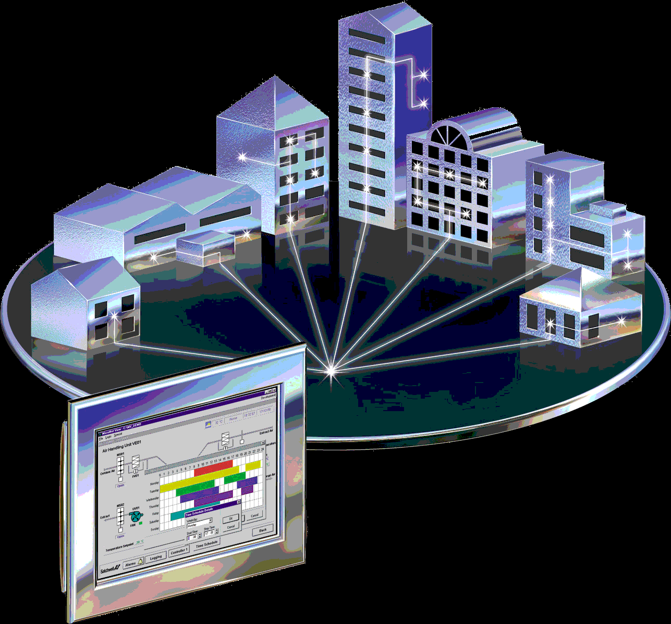
Tienen una mayor confiabilidad. Al estar distribuida la carga de trabajo en muchas máquinas la falla de una de ellas no afecta a las demás, el sistema sobrevive como un todo. Capacidad de crecimiento incremental. Se puede añadir procesadores al sistema incrementando su potencia en forma gradual según sus necesidades.

Slide 20
Con respecto a PCs Independientes: Se pueden compartir recursos, como programas y periféricos, muy costosos. Ejemplo: Impresora Láser, dispositivos de almacenamiento masivo, etc. Al compartir recursos, satisfacen las necesidades de muchos usuarios a la vez. Ejemplo: Sistemas de reservas de aerolíneas. Se logra una mejor comunicación entre las personas. Ejemplo: el correo electrónico. Tienen mayor flexibilidad, la carga de trabajo se puede distribuir entre diferentes computadoras.

Slide 21
Desventajas de los sistemas distribuidos El principal problema es el software, el diseño, implantación y uso del software distribuido, pues presenta numerosos inconvenientes. Los principales interrogantes son los siguientes: ¿Qué tipo de S. O., lenguaje de programación y aplicaciones son adecuados para estos sistemas? ¿Cuánto deben saber los usuarios de la distribución? ¿Qué tanto debe hacer el sistema y qué tanto deben hacer los usuarios?

Slide 22
